Slide 1
Application de la reconnaissance et la classification automatique d’objets sur un convoyeur industriel

Slide 2
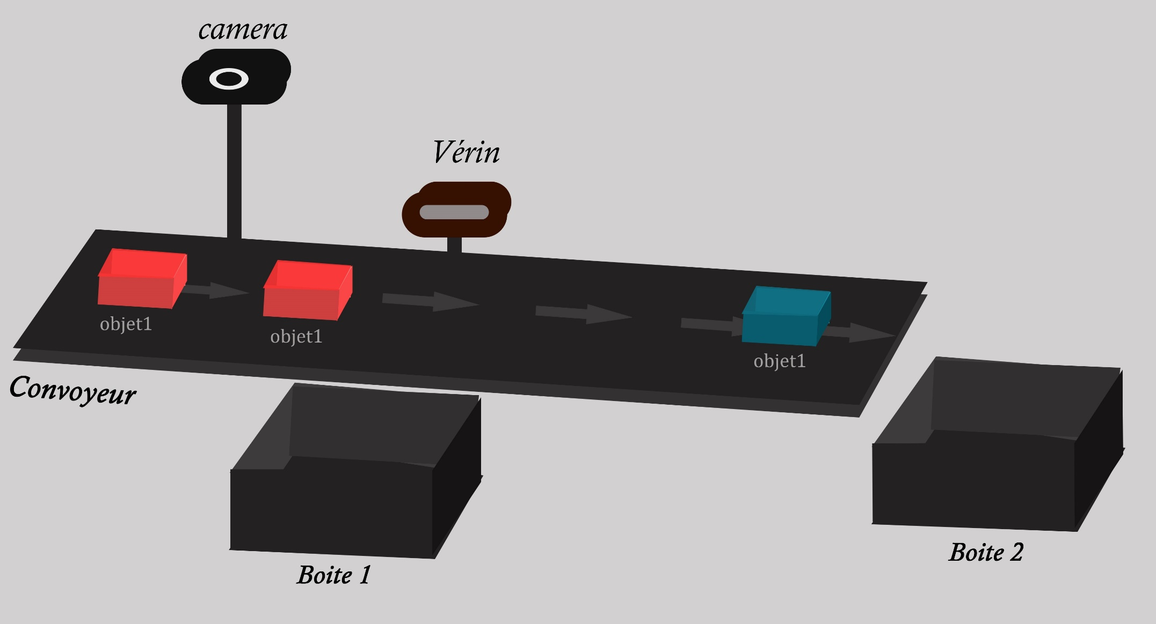
Image illustrative du nouveau système

Slide 3
Différents chapitres du travail
INTRODUCTION GENERALE
CONCEPTS THEORIQUE DE BASE
LA VISION PAR ORDINATEUR
MODELISATION DU NOUVEAU SYSTEME D’INFORMATION
REALISATION DU NOUVEAU SYSTEME

Slide 4
OUTILS UTILISES
Python
OpenCV
Arduino

